Slide 1
Лекция 1. Введение в Android
Обзор инструментов. Структура проекта на Android. Создание первого приложения и его сборка и отладка. Система сборки gradle.

Slide 2
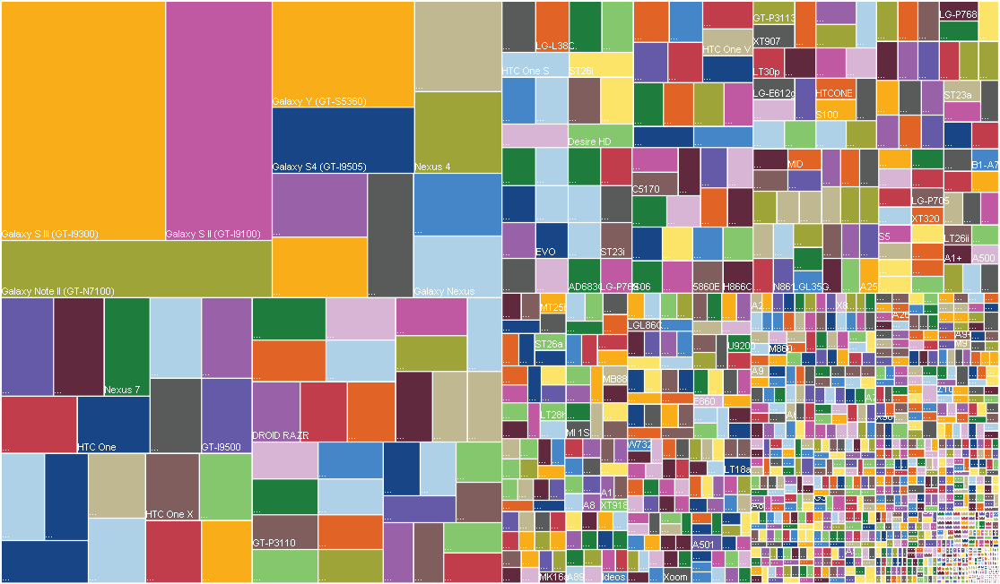
Фрагментация
Notes:
Фрагментация - это и достоинство, и недостаток Android

Slide 3
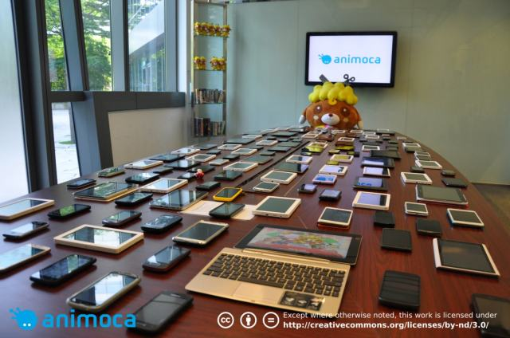
Фрагментация - недостатки
Все формы и размеры
Разное качество исполнения
Четыре версии активны в данный момент
Производители делают свои прошивки
Невозможно протестировать на всех целевых устройствах

Slide 4
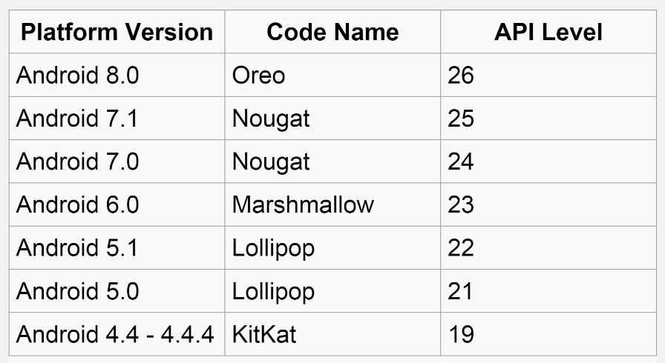
Развитие Android

Slide 5

Фрагментация - достоинства
Охват аудитории
Устройства для разных задач

Slide 6
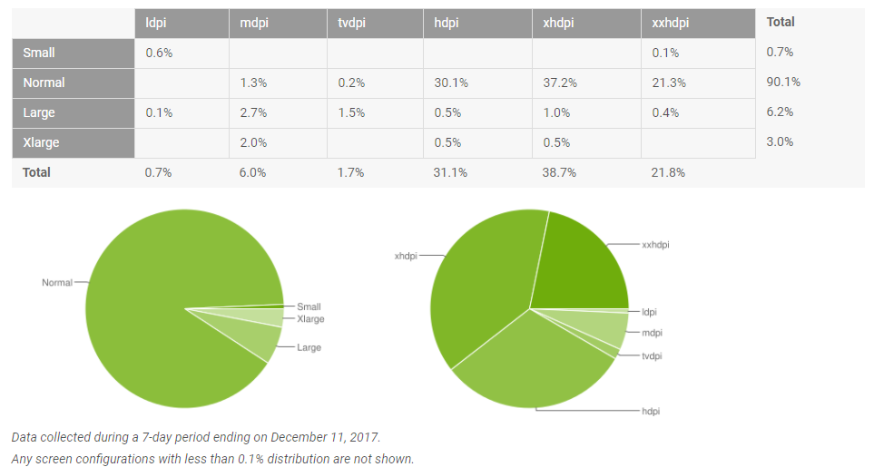
Dashboards
Data collected during a 7-day period ending on December 11, 2017

Slide 7
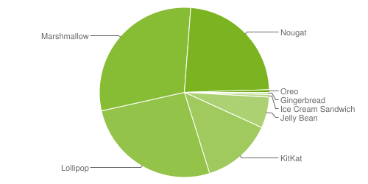
Dashboards
Data collected during a 7-day period ending on December 11, 2017
Version | Codename | API | Distribution
2.3.3 - 2.3.7 | Gingerbread | 10 | 0.4%
4.0.3 - 4.0.4 | Ice Cream Sandwich | 15 | 0.5%
4.1.x | Jelly Bean | 16 | 2.0%
4.2.x |  | 17 | 3.0%
4.3 |  | 18 | 0.9%
4.4 | KitKat | 19 | 13.4%
5.0 | Lollipop | 21 | 6.1%
5.1 |  | 22 | 20.2%
6.0 | Marshmallow | 23 | 29.7%
7.0 | Nougat | 24 | 19.3%
7.1 |  | 25 | 4.0%
8.0 | Oreo | 26 | 0.5%
https://developer.android.com/about/dashboards/index.html

Slide 8
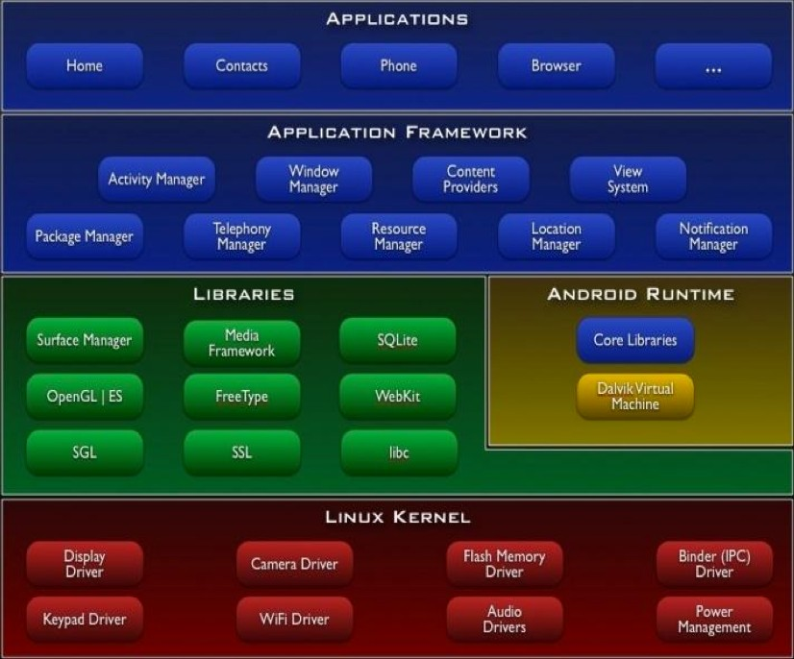
Архитектура Android

Slide 9
Компоненты
Activity
Service
Content Provider
Broadcast Receiver

Slide 10
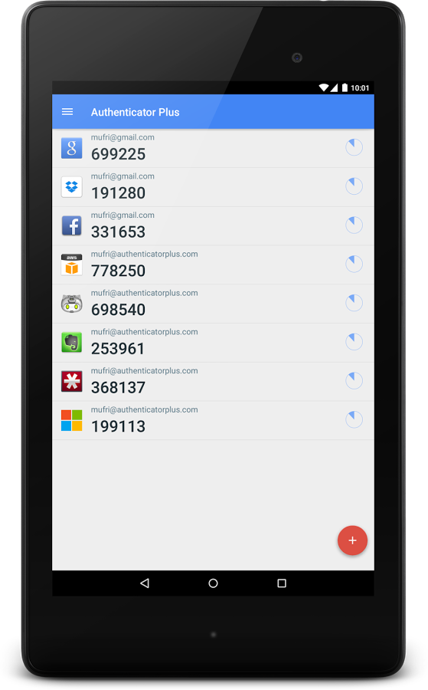
Activity
Основной компонент
Экран с интерфейсом
Не обязательно весь экран
Точка входа в приложение
Описывается в манифесте

Slide 11
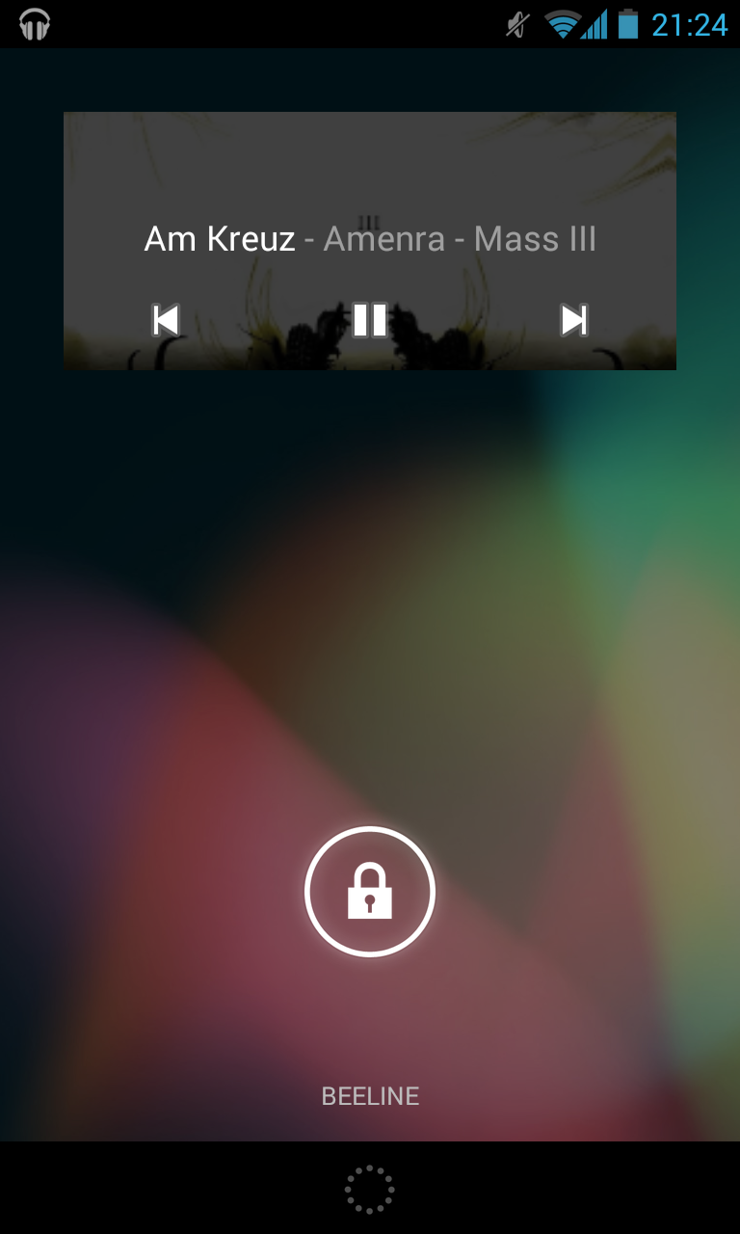
Service
Без интерфейса
Фоновый режим
Работа с remote процессами
Application layers

Slide 12
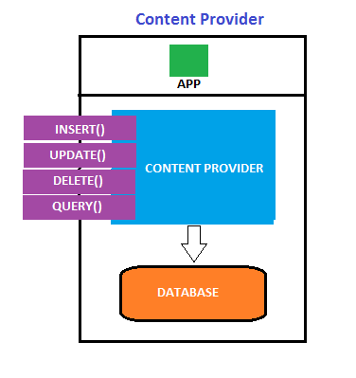
Content Provider
Абстракция для хранилищ данных
Управление данными

Slide 13
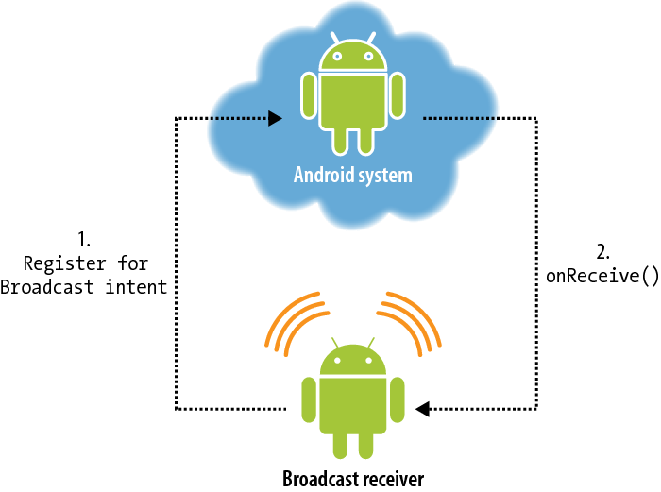
Broadcast Receiver
Приемник сообщений

Slide 14
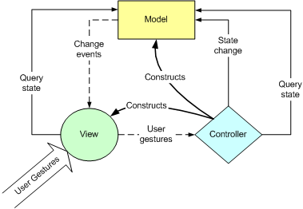
Android GUI
Однопоточный
Управляется событиями
Построен на библиотеке вложенных компонентов
MVC

Slide 15
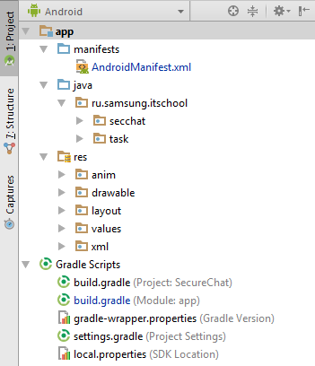
Структура приложения
Manifest
Java-код
Ресурсы

Slide 16
Структура приложения
Manifest
Java-код
Ресурсы

Slide 17
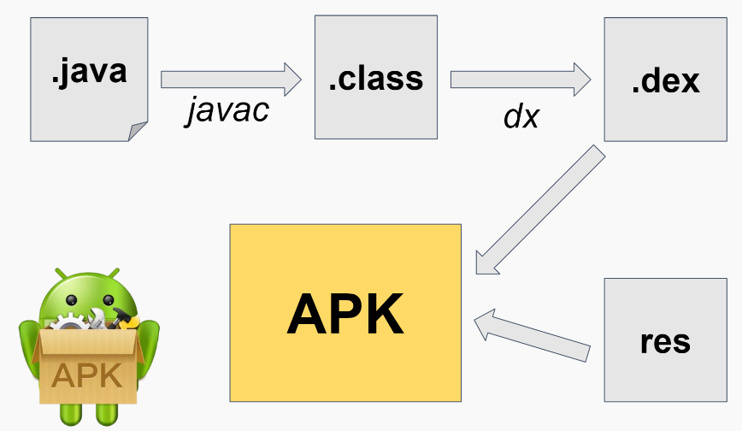
Сборка приложения

Slide 18

Gradle – система сборки

Slide 19
AndroidManifest.xml
Описание всех компонентов
Разрешения
…

